Slide 1






  Chào mừng các con
  đến với giờ học Môn Công nghệ
Họ và tên giáo viên : Đặng Khánh Huyền
Lớp : 3A7

Slide 2




Thứ ... ngày ... tháng ... năm ….
Bài 5: Sử dụng máy thu hình ( Tiết 4)

Slide 3
Yêu cầu cần đạt
- Lựa chọn được vị trí ngồi đảm bảo góc nhìn và khoảng cách hợp lí khi xem ti vi.
- Chọn được kênh, điều chỉnh được âm thanh của ti vi theo ý muốn.
- Biết xác định và làm rõ thông tin từ những ngữ liệu cho sẵn trong bài học. Biết thu thập thông tin từ tình huống.

Slide 4





Khởi động
Trả lời câu hỏi
?

Slide 5
?
Chia sẻ hiểu biết của mình về tên và nội dung chương trình truyền hình mà em biết. Nói về những điều mà em đã học được từ chương trình truyền hình đó.

Slide 6


Slide 7
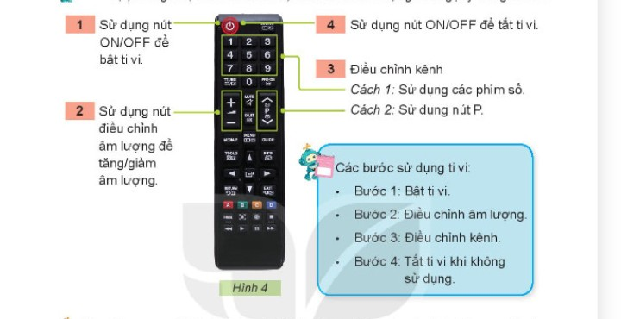

1. Em hãy cùng bạn sử dụng điều khiển từ xa để thực hiện: bật, tắt nguồn, điều chỉnh kênh, âm lượng theo gợi ý trong hình 4

Slide 8










Slide 9
Kết luận
Bật tivi: Sử dụng nút ON/OFF
Tắt tivi: Sử dụng nút ON/OFF
Sử dụng nút điều chỉnh âm lượng để tang giảm âm lượng
Điều chỉnh kênh:
+ Cách 1: Sử dụng các phím số
+ Cách 2: Sử dụng nút P

Slide 10
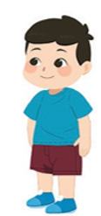
Em hay chuyển kênh bằng cách nào?
Em thường để âm lượng tivi là bao nhiêu?

Slide 11


Các bước sử dụng tivi
Bước 1: Bật tivi
Bước 2: Điều chỉnh âm lượng
Bước 3: Điều chỉnh kênh
Bước 4: Tắt tivi khi không sử dụng

Slide 12


Slide 13
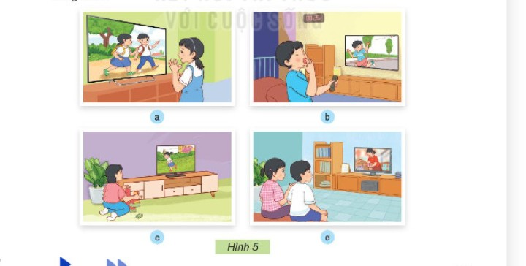
Em hãy quan sát hình 5 và cho biết tranh nào thể hiện xem tivi không đúng cách. Nếu ảnh hưởng của việc xem tivi không đúng cách

Slide 15
Khi xem tivi, chúng ta cần ngồi chính diện với màn hình tivi và giữ khoảng cách an toàn theo khuyến cáo của nhà sản xuất

Slide 16
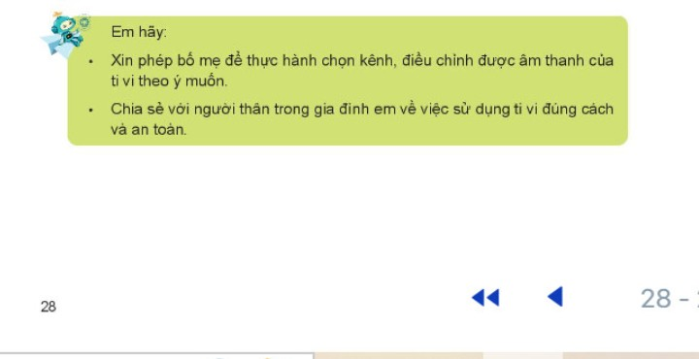

Slide 17

Về nhà:
Chia sẻ với người thân sử dụng tivi đúng cách và an toàn

Slide 18


